Slide 1

WELCOME!
Thank you for coming today!
MACHINE LEARNING PRATICE
USING PHP: Teori dan Implementasi Algoritme k-Nearest Neighbor untuk Prediksi Penyakit Kanker Payudara
Pemateri: Joko Suntoro, M.Kom.

Slide 2


Slide 3
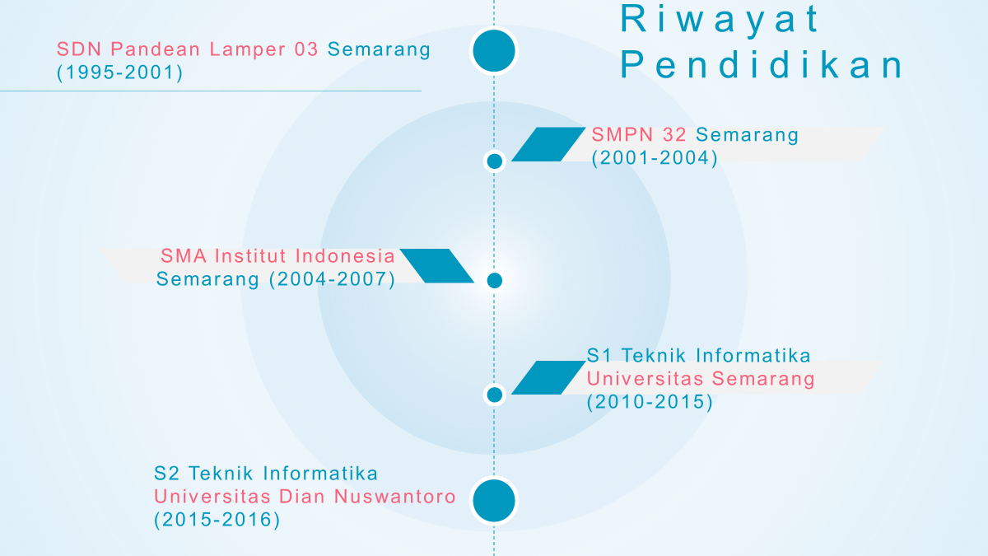

Slide 4
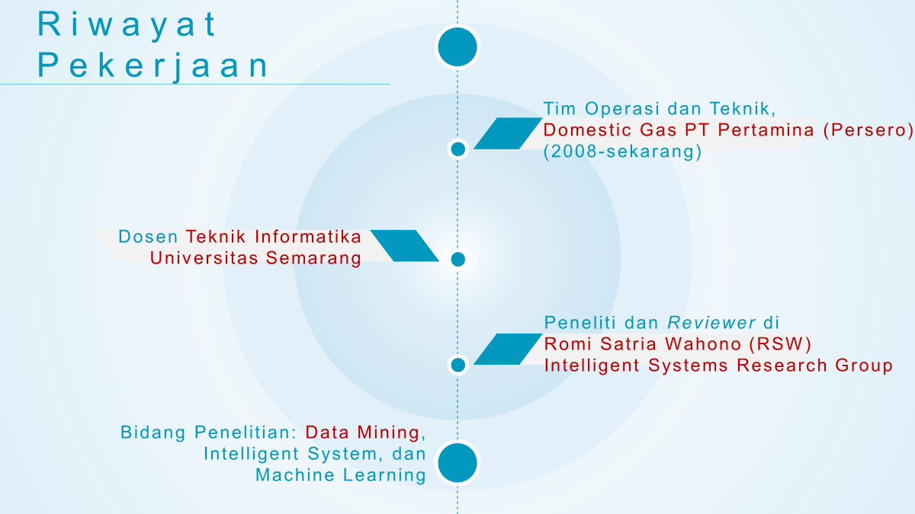

Slide 5
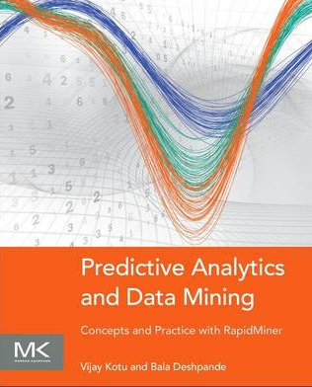

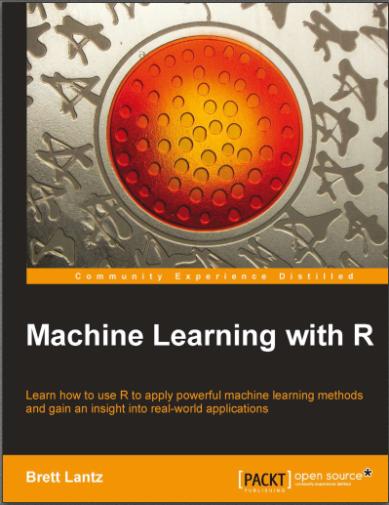
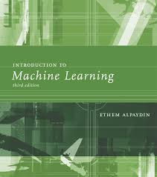
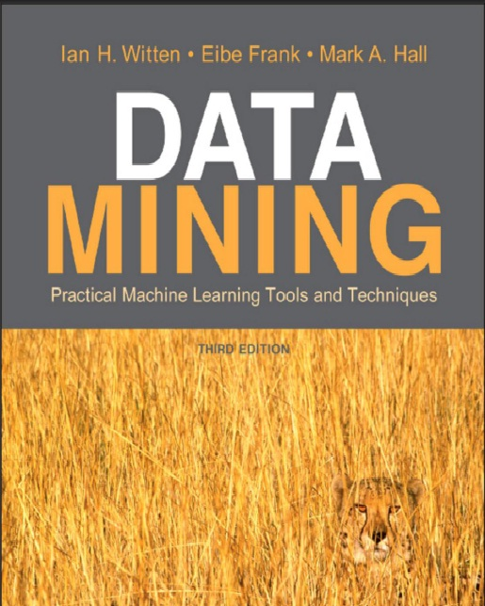

Textbooks

Slide 6
1. Pengenalan Algoritme k-Nearest Neighbor

Slide 7
1.1 Definisi Algoritme k-Nearest Neighbor
k-NN mengidentifikasi nilai “k” pada data training yang merupakan “tetangga terdekat” (Lantz, 2013)
Metode untuk melakukan klasifikasi terhadap objek berdasarkan pembelajaran yang jaraknya paling dekat dengan objek tersebut

Slide 8
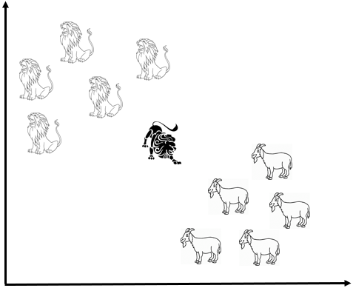
1.2 Konsep Algoritme k-Nearest Neighbor

Slide 9

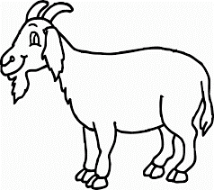
Data Training
Data Training: data yang sudah diketahui kelasnya
Singa | Kambing
1. Tidak bertanduk | 1. Bertanduk
2. Gigi bertaring | 2. Gigi tidak bertaring
3. Pemakan daging | 3. Pemakan tumbuhan
4. Suara mengaum | 4. Suara mengembik
5. Jumlah kaki empat | 5. Jumlah kaki empat
6. Mempunyai ekor | 6. Mempunyai ekor

Slide 10

Data Testing
Data Testing: data yang akan dicari kelasnya
???
1. Tidak bertanduk
2. Gigi bertaring
3. Pemakan tumbuhan
4. Suara mengaum
5. Jumlah kaki tiga
6. Mempunyai ekor

Slide 11
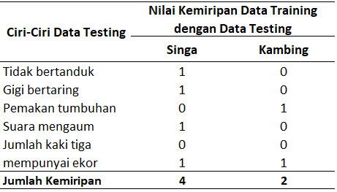
Tingkat Kemiripan Data Training dan Data Testing
Jadi data testing masuk ke dalam kelas singa, karena nilai tingkat kemiripan singa (sejumlah 4) lebih besar daripada nilai tingkat kemiripan kambing (sejumlah 2)

Slide 12
2. Tahapan Algoritme k-Nearest Neighbor

Slide 13
Langkah-Langkah Algoritme k-NN
1. Siapkan dataset dan tentukan nilai parameter k
3. Urutkan data berdasarkan jarak terkecil
2. Hitung jarak antara data testing dan data training
4. Kelompokkan data berdasarkan k-tetangga terdekat
5. Gunakan kelas mayoritas pada langkah sebelumnya sebagai nilai prediksi

Slide 14
2.1 Siapkan Dataset dan Tentukan Nilai Parameter k
Nilai parameter K = 3
Data Training
X | Y | Kelas
1,2 | 2,3 | A
2,5 | 4,6 | A
4 | 1 | A
5,6 | 1,2 | B
6,0 | 3,5 | B
Data Testing
X | Y | Kelas
3,0 | 2,0 | ?

Slide 15
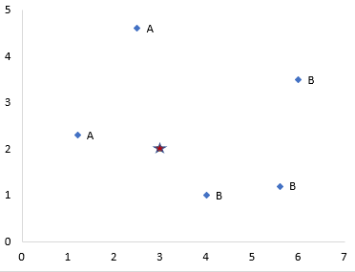
Visualisasi Data Training Vs. Data Testing

Slide 16
2.2 Hitung jarak antara data testing dan data training
Data Training |  | Kelas | Data Testing |  | Jarak Data Trainig ke Data Testing
X | Y |  | X | Y
1,2 | 2,3 | A | 3 | 2 | 1,825
2,5 | 4,6 | A | 3 | 2 | 2,648
4 | 1 | B | 3 | 2 | 1,414
5,6 | 1,2 | B | 3 | 2 | 2,721
6,0 | 3,5 | B | 3 | 2 | 3,354

Slide 17

Metode Penghitungan Jarak Antara Data Training dan Data Testing
Euclidean Distance
$$Ed\left(x,y\right)= \sqrt{\sum_{i=1}^{n}{{(x_{i}−y_{i})}^{2}}}$$
Manhattan Distance
$$Md\left(x,y\right)=\sum_{i=1}^{n}{|x_{i}−y_{i}|}$$
Dan lain-lain....

Slide 18
2.3 Urutkan data berdasarkan jarak terkecil
Data Training |  | Kelas | Data Testing |  | Jarak Data Trainig ke Data Testing
X | Y |  | X | Y
4 | 1 | B | 3 | 2 | 1,414
1,2 | 2,3 | A | 3 | 2 | 1,825
2,5 | 4,6 | A | 3 | 2 | 2,648
5,6 | 1,2 | B | 3 | 2 | 2,721
6 | 3,5 | B | 3 | 2 | 3,354

Slide 19
2.4 Kelompokkan data berdasarkan k-tetangga terdekat
Data Training |  | Kelas | Data Testing |  | Jarak Data Trainig ke Data Testing
X | Y |  | X | Y
4 | 1 | B | 3 | 2 | 1,414
1,2 | 2,3 | A | 3 | 2 | 1,825
2,5 | 4,6 | A | 3 | 2 | 2,648
5,6 | 1,2 | B | 3 | 2 | 2,721
6 | 3,5 | B | 3 | 2 | 3,354
Nilai parameter K = 3

Slide 20
2.4 Kelompokkan data berdasarkan k-tetangga terdekat
Data Training |  | Kelas | Data Testing |  | Jarak Data Trainig ke Data Testing
X | Y |  | X | Y
4 | 1 | B | 3 | 2 | 1,414
1,2 | 2,3 | A | 3 | 2 | 1,825
2,5 | 4,6 | A | 3 | 2 | 2,648
Nilai parameter K = 3

Slide 21
2.5 Gunakan kelas mayoritas pada langkah sebelumnya sebagai nilai prediksi
Data Training |  | Kelas | Data Testing |  | Jarak Data Trainig ke Data Testing
X | Y |  | X | Y
4 | 1 | B | 3 | 2 | 1,414
1,2 | 2,3 | A | 3 | 2 | 1,825
2,5 | 4,6 | A | 3 | 2 | 2,648
Kesimpulan: Berdasarkan data pada tabel di atas, jumlah data kelas A lebih besar daripada jumlah data kelas B, dengan proporsi kelas A sejumlah 67%, sedangkan kelas B sejumlah 33%, sehingga dapat disimpulkan bahwa data testing X=3, Y=2 masuk ke dalam kelas A

Slide 22
3. Implementasi Algoritme k-Nearest Neighbor

Slide 23

Cooming Soon...

Slide 24
3.1 Dasar Pemrograman PHP untuk Klasifikasi Dataset Dummy Menggunakan Algoritme k-Nearest Neighbor

Slide 25
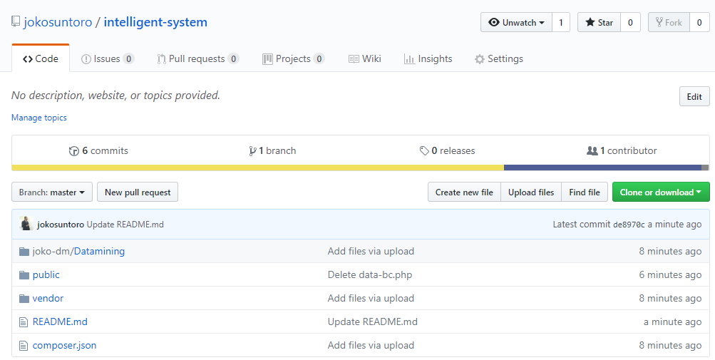
Clone atau Download Repository
https://github.com/jokosuntoro/intelligent-system

Slide 26
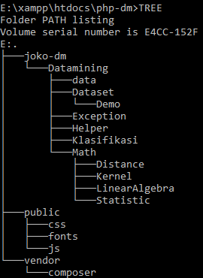
Direktori Folder dan File
Ekstrak folder intelligent-system.rar
Ubah nama folder menjadi php-dm
Simpan ke dalam folder htdocs (.../xampp/htdocs/php-dm)
Buat file bernama knn-dummy.php, kemudian simpan ke dalam folder .../xampp/htdocs/php-dm/public

Slide 27
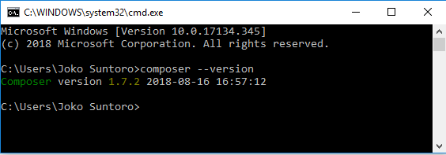
Cek Composer

Slide 28
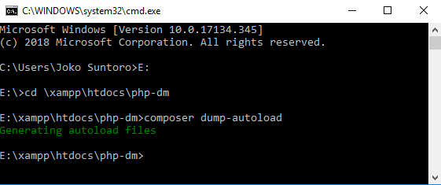
Mapping Class pada Composer

Slide 29
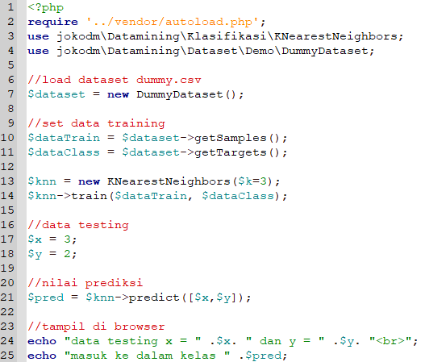
Source Code knn-dummy.php

Slide 30
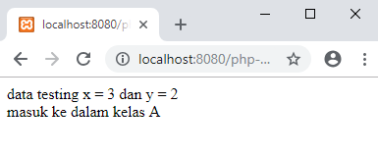
Tampilan Browser

Slide 31
3.2 Sistem Cerdas untuk Prediksi Penyakit Kanker Payudara

Slide 32
Direktori
.../xampp/htdocs/php-dm/public

Slide 33
Thank You

Slide 34
Referensi
Bache, K., & Lichman, M. (2013). UCI Machine Learning Repository. Retrieved from http://www.ics.uci.edu/~mlearn/MLRepository.html
Ethem Alpaydin. Introduction to Machine Learning. 3rd ed. MIT Press. 2014
Harrington, P. (2012). Machine Learning in Action. United States of America: Manning Publications Co.
Hofmann, M., & Klinkenberg, R. (2013). Rapid Miner Data Mining Use Cases and Business Analytics Applications. CRC Press Taylor & Francis Group
Ian H. Witten, Frank Eibe, Mark A. Hall. Data mining: Practical Machine Learning Tools and Techniques 3rd Edition. Elsevier. 2011
Jiawei Han and Micheline Kamber. Data Mining: Concepts and Techniques Third Edition. Elsevier. 2012
Lantz, Brett. Machine Learning with R. Packt Publishing. 2013
Larose, D. T. (2006). Data Mining Methods and Models. Data Mining Methods and Models. Canada: Willey Publishing, Inc.
Noth, Matthew. Data Mining for The Masses. Creative Commons Attribution. 2012
V. Kotu, Predictive analytics and data mining. USA: Elsevier Inc., 2015.
Wahono, R. S. (2016). Computing Courses Data Mining. Retrieved from http://romisatriawahono.net/dm/

